Slide 1

主日信息
Sunday Sermon

Slide 2
波特蘭靈糧堂主日分享
■ 自我介紹
■ 事工介紹
8/21/2022

Slide 3
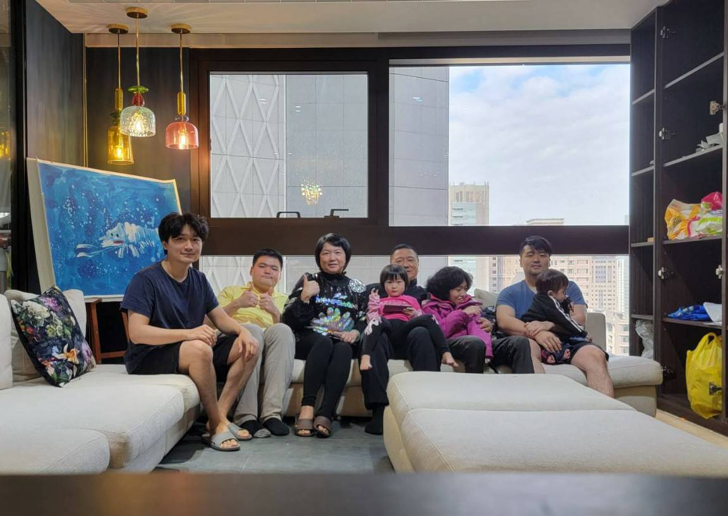

Slide 4
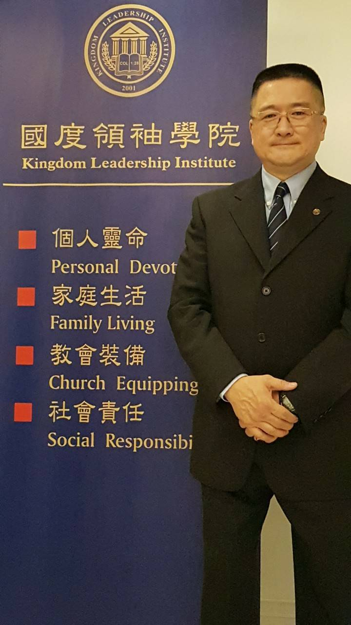

Slide 5
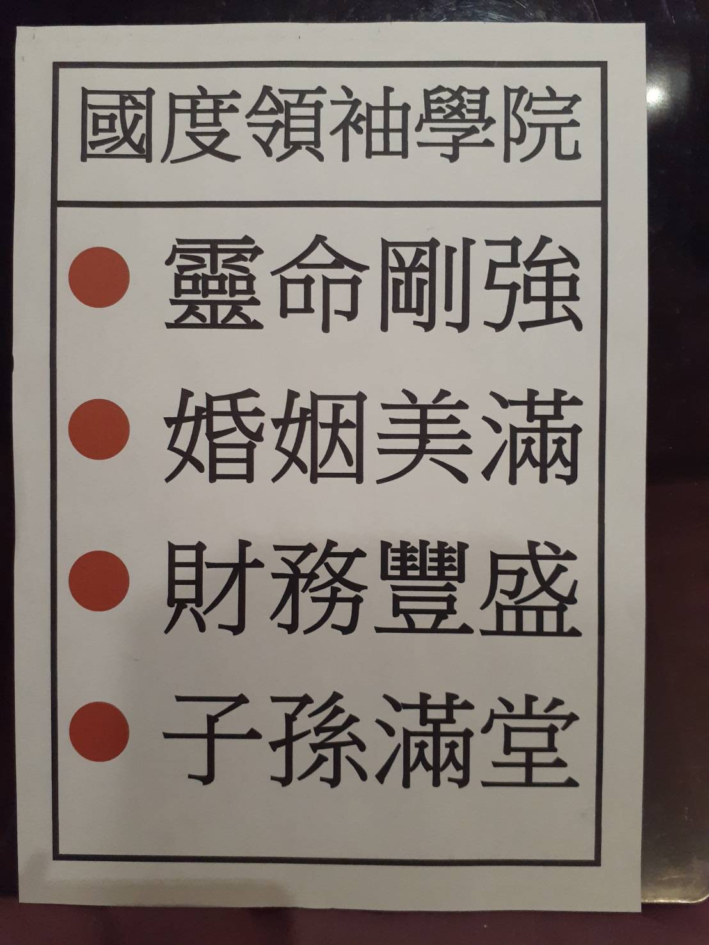
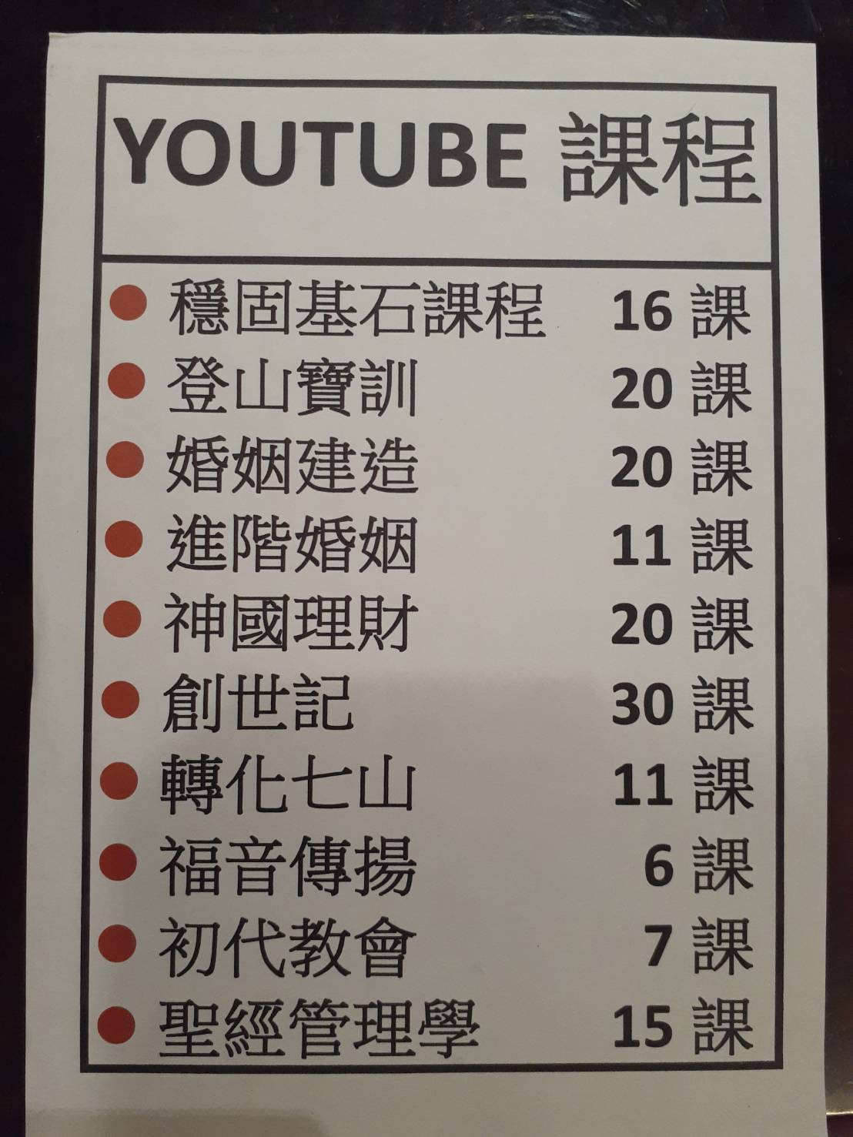

Slide 6
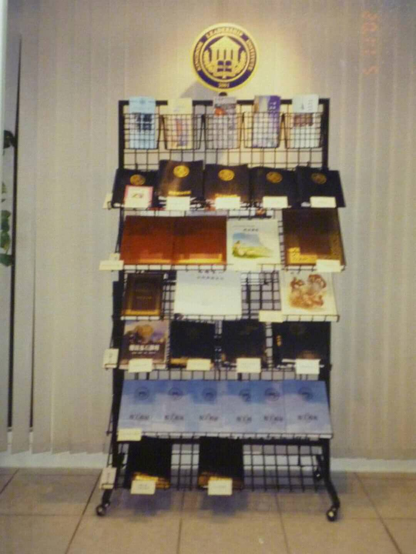
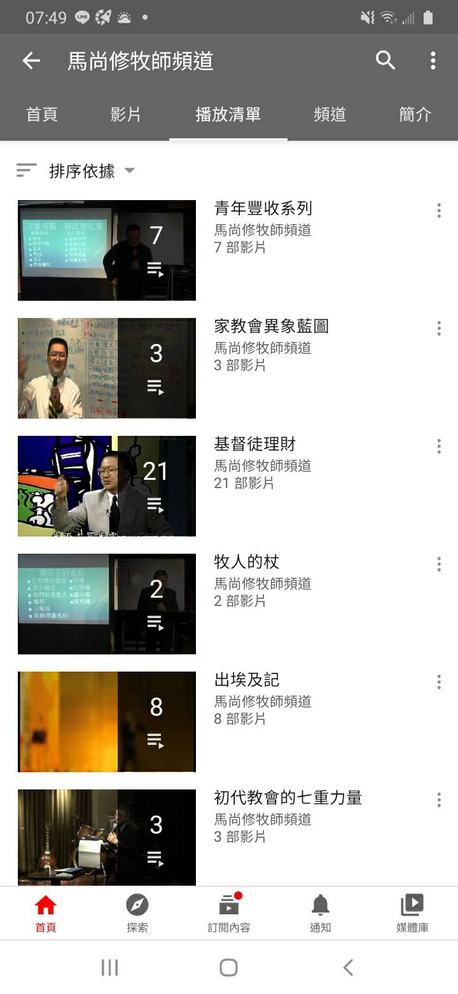

Slide 7
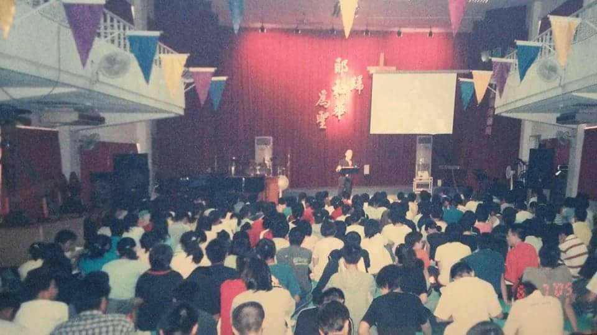

Slide 8
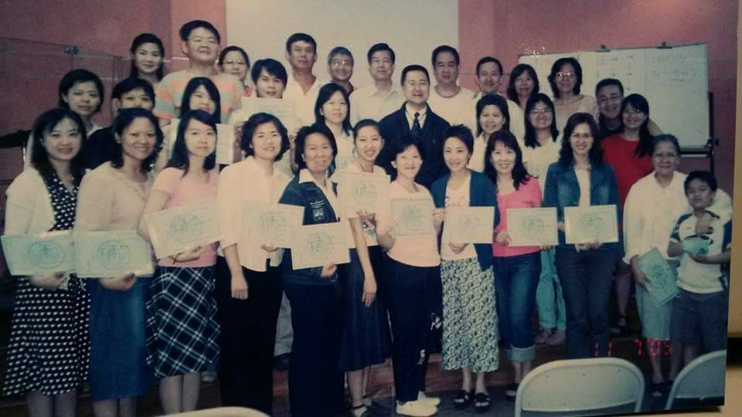

Slide 9
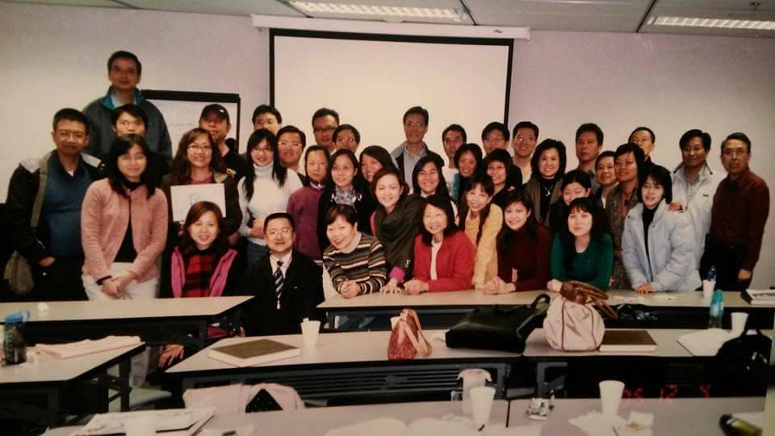

Slide 10
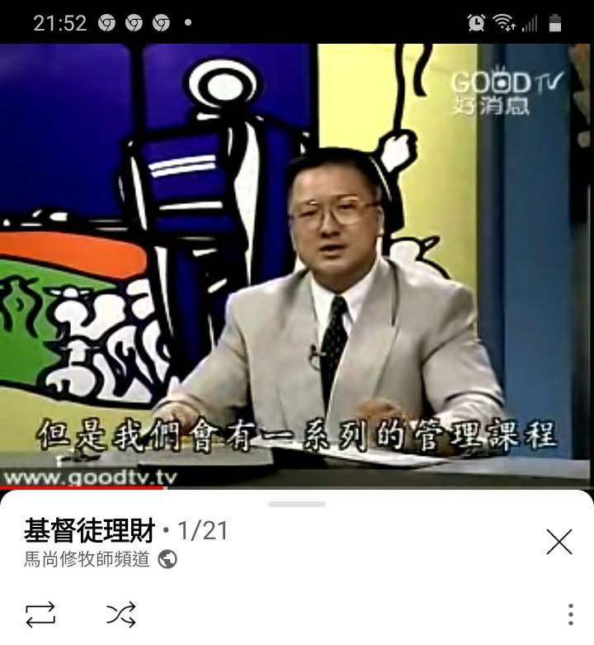

Slide 11
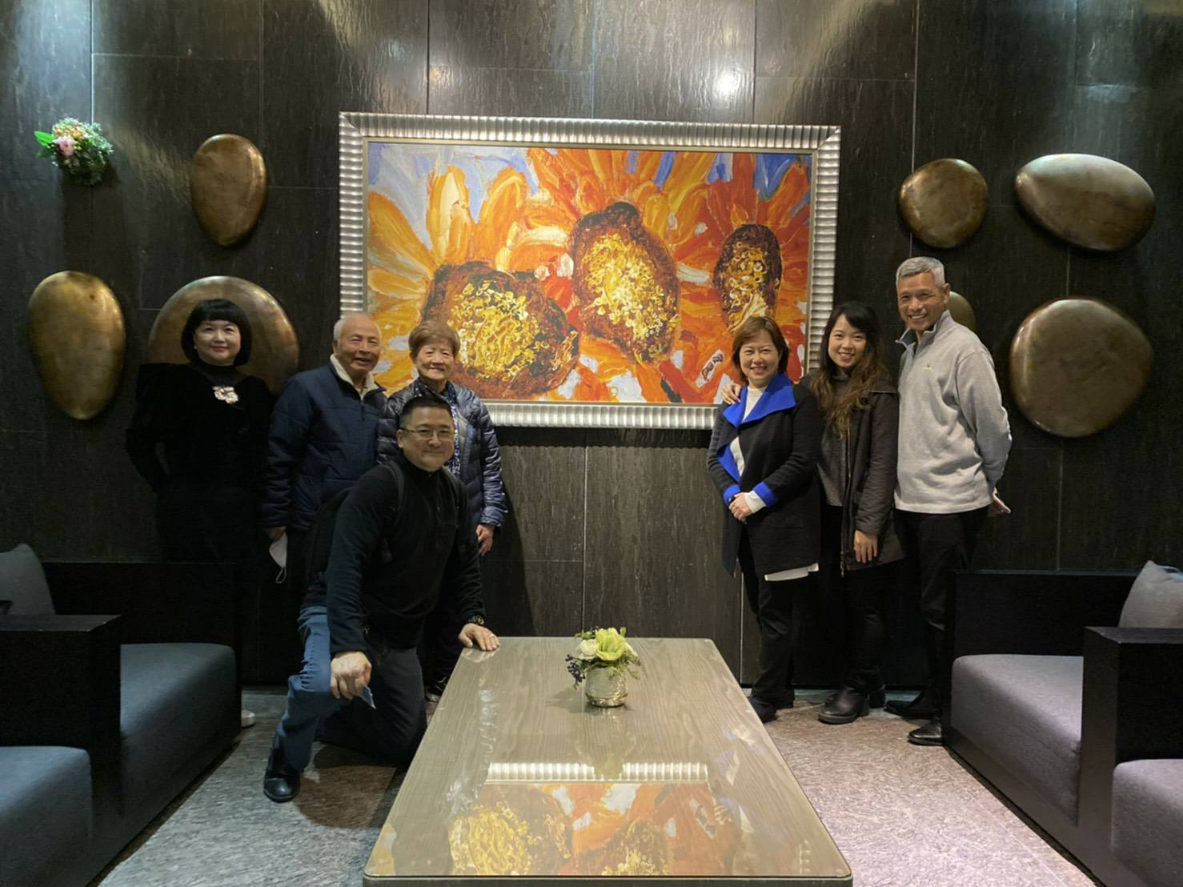

Slide 12
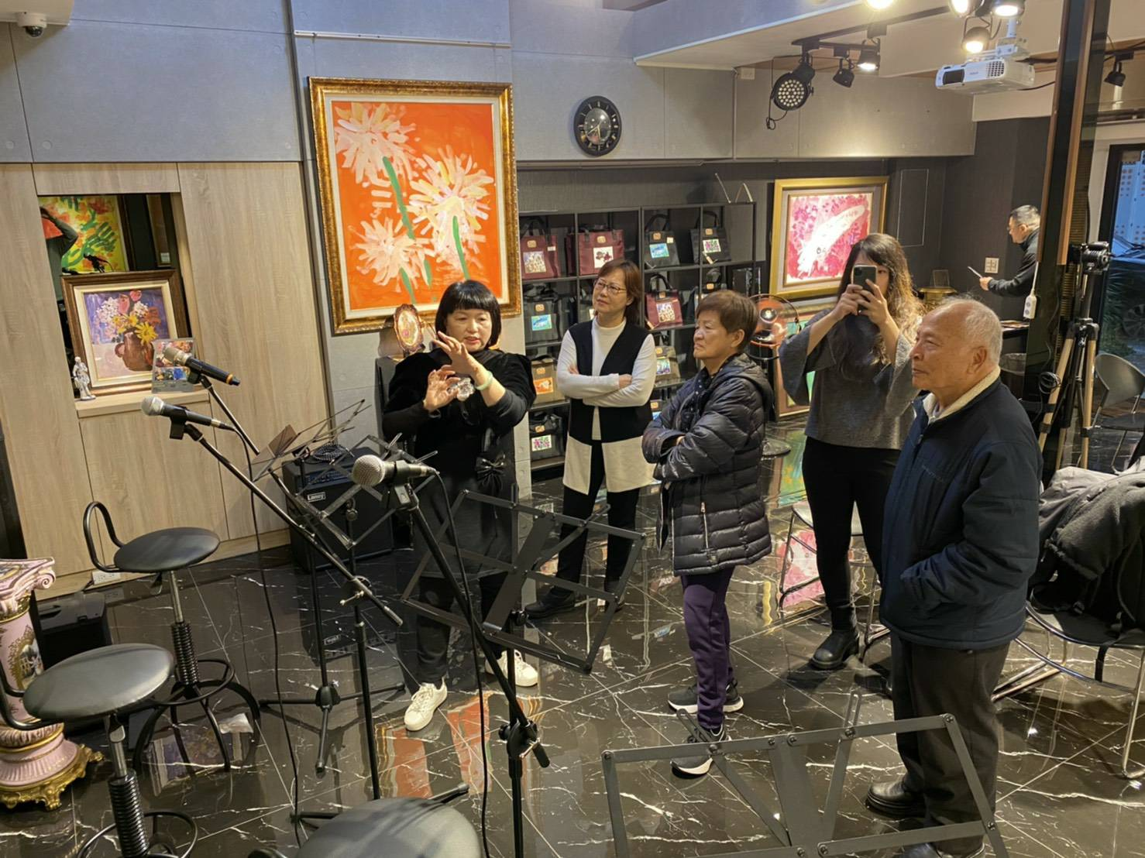

Slide 13
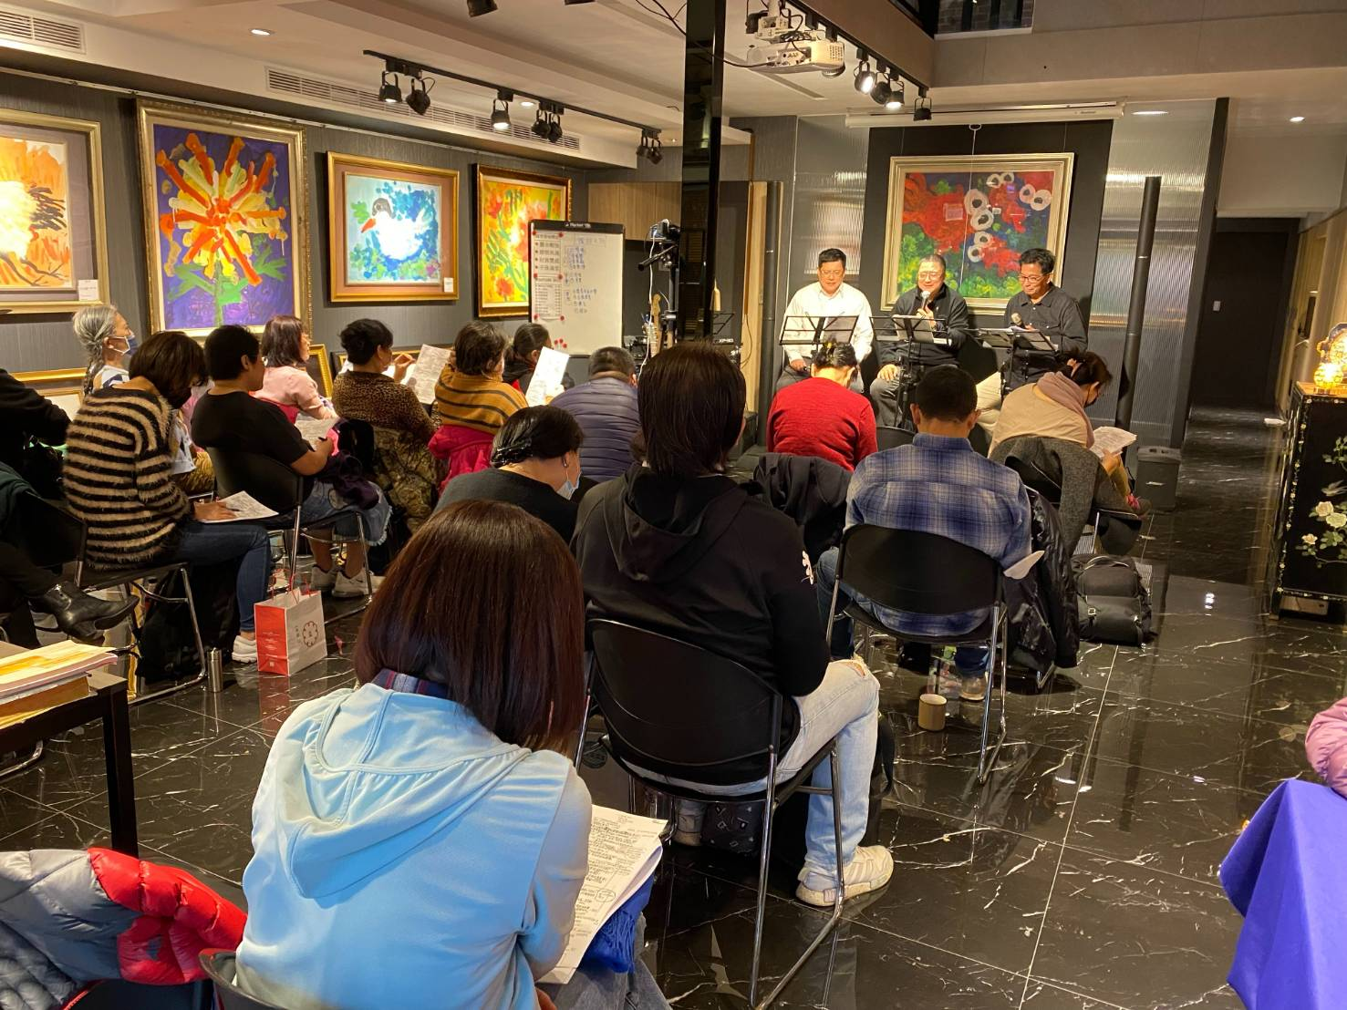

Slide 14
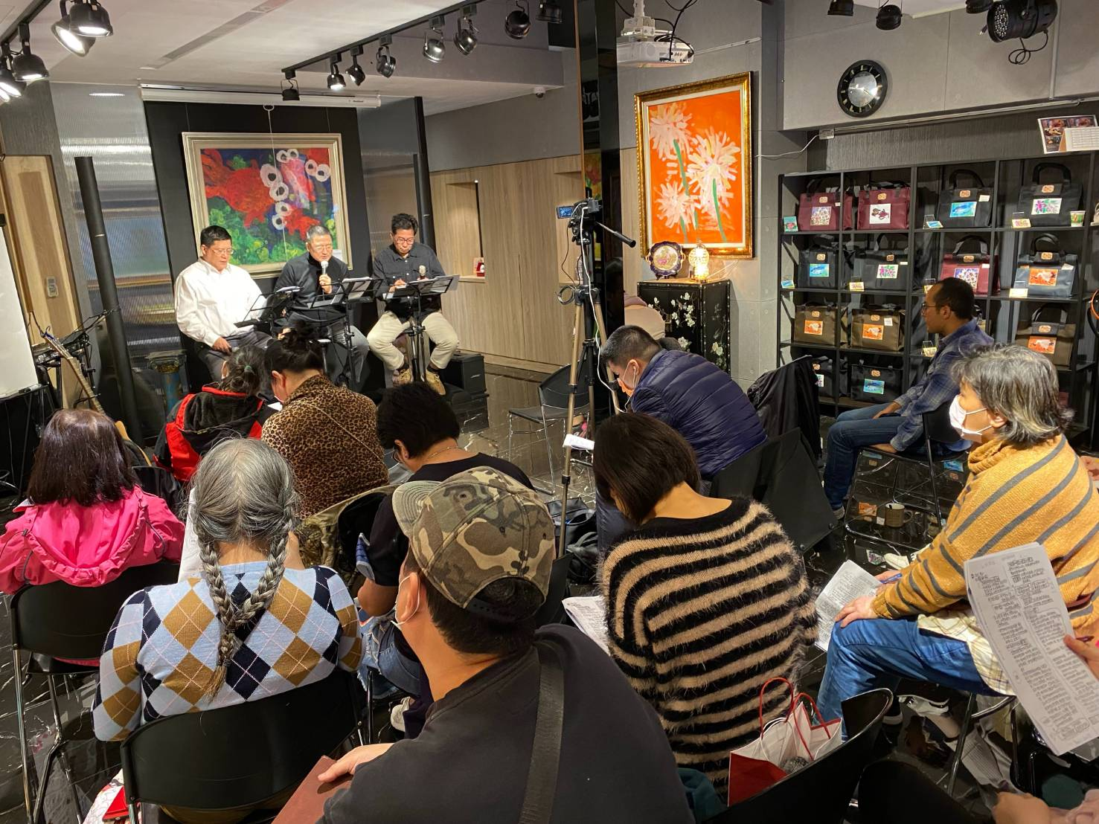

Slide 15


Slide 16
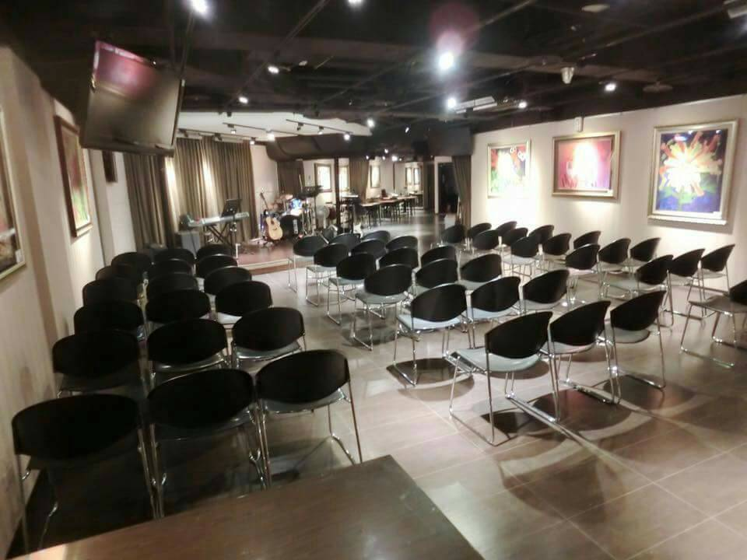

Slide 17
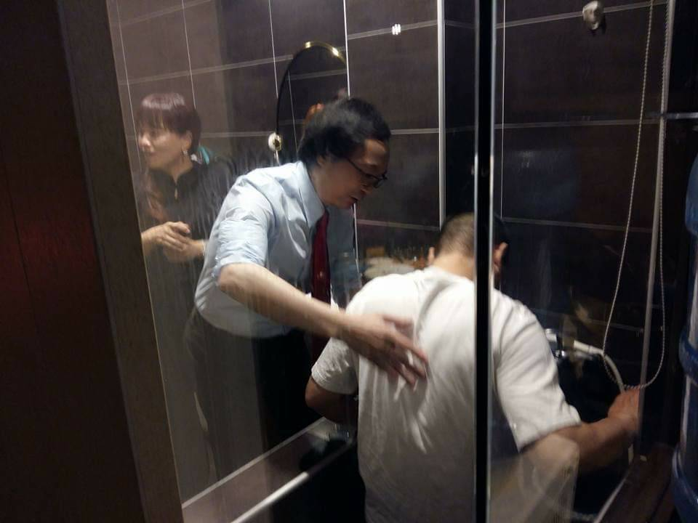

Slide 18
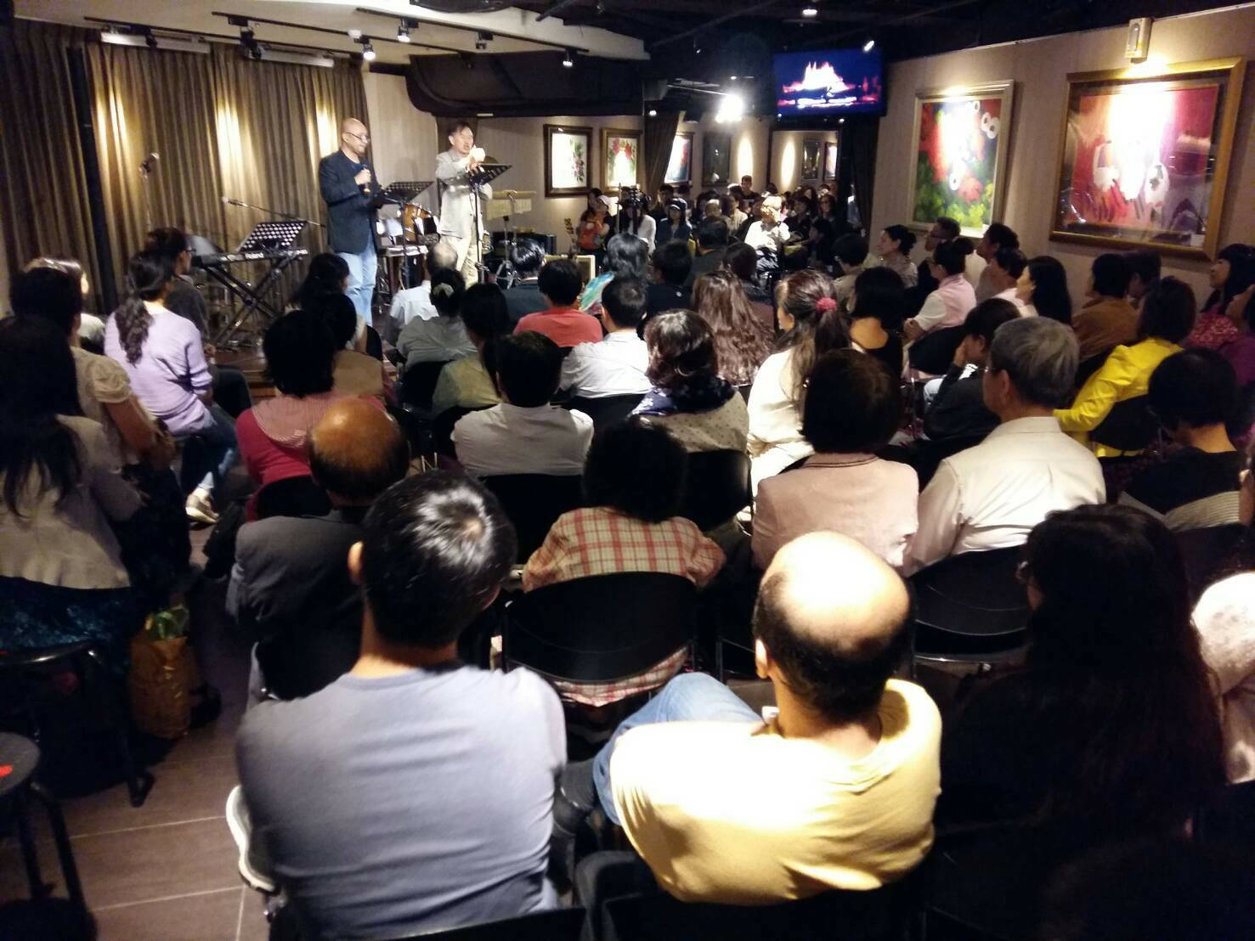

Slide 19
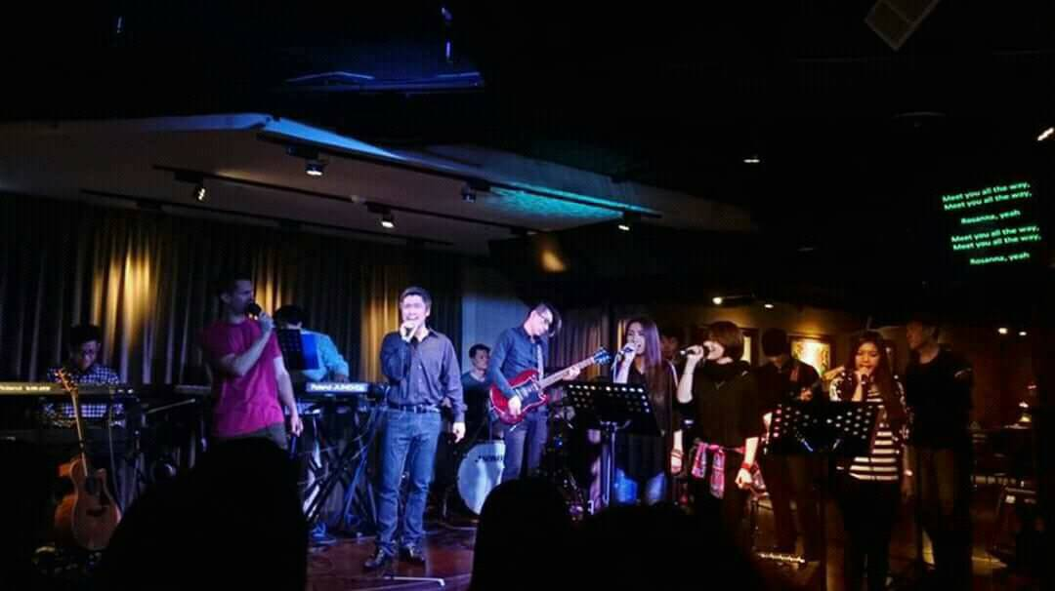

Slide 20
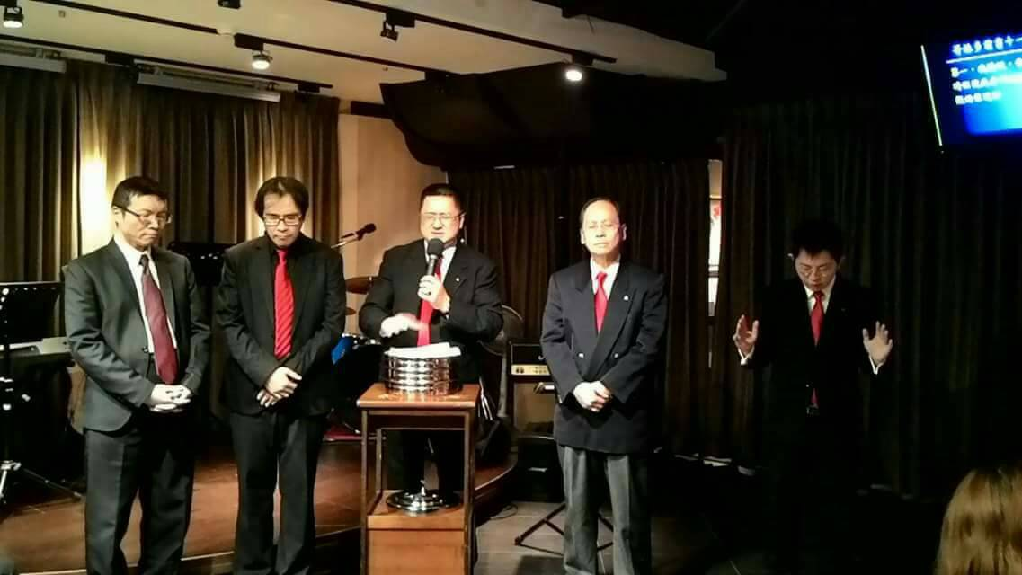

Slide 21
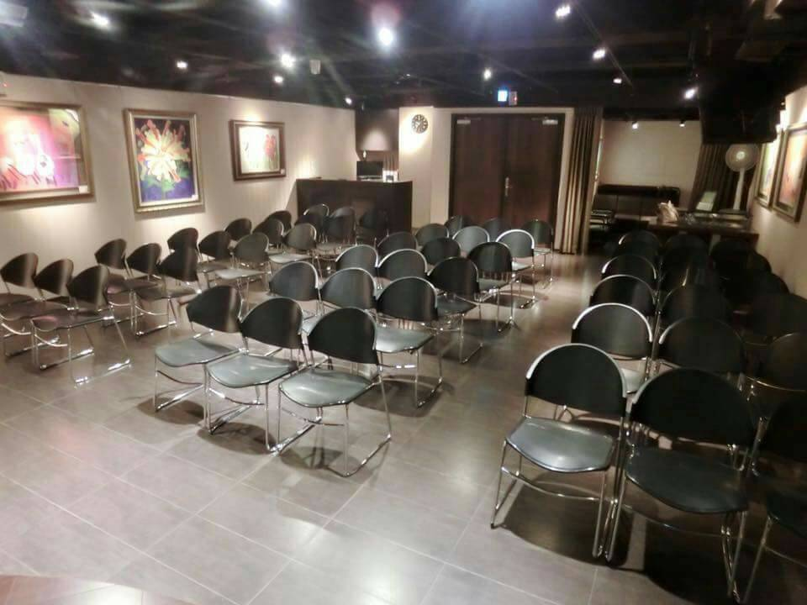

Slide 22
神國建造的藍圖

Slide 23
■ 神的心願 /神的夢
* 神要一個大家族
一群屬祂的族類
(彼前二:9) ‘’你們是被揀選的
族類，是有君尊的祭司，
是聖潔的國度，是屬神的子民…‘’
* 神的心願乃是能有一群人，
與祂聯結為一，與祂同生命，
同行動，同作為，能從這群人
裡面彰顯出祂榮耀的自己，
能經由這群人來治理這地。
* 神最大的挑戰， 是看受造物
是否願意與祂合為一體，
成為祂的代言人，
共同治理祂所造的地。
■ 人的終極目標
* 神要成為人的居所，
人要成為神的居所。
* 神要成為人的內容，
人要成為神的彰顯。
* 神的家乃是人，
人的家乃是神。
* 神已有一個兒子(耶穌)，
祂要有更多的兒子，眾子
(我們)。
* 神要改變人的成份，建造起來，
作為祂在地上的居所。
* 人要成為神的真約櫃。

Slide 24
■ 明白六個字，整本聖經被解開
形象(內) → 樣式(外) → 治理(廣)
一一一 一一一 一一一
素質(愛) 彰顯(光) 影響力
性情(聖) 行動(義) 才幹/能力
味道(鹽) 光彩(光) 恩赐/天賦
靈 魂 體
模子 實品 量產(生養)
■ 人的屬性 - 要彰顯神 (出家)
人管理能力-要治理地 (入世)
彰顯神 治理地
一一一 一一一
祭司 君王
聖靈內住 聖靈充滿
聖靈果子 聖靈恩賜
大誡命 大使命
愛神 愛人
個體聖殿 團體聖城
從創世記直到啟示錄神對人不改變的旨意

Slide 25
■ 從創世記到啟示錄，
神作為簡單大綱:
(創一，二) 神造人
(創三~啟廿) 神救人
(啟廿一，廿二)神.得人
■ 創世記
(創一，二)神造人
(創三~十一)人四次墮落
靈墮落-亞當
魂墮落-該隱
體墮落-天使
集體墮落-巴別
(創十二~五十)神重建人
靈重建-亞伯蘭(父神)
魂重建-以撒(子神)
體重建-雅各(靈神)
完全人-約瑟(三一神)
(彰顯神/治理地)
團體重建-以色列人
■ 出埃及記三階段
第一階段 出埃及 得救(恩典)
第二階段 經曠野 性情改變(律法)
第三階段 建會幕 成為神居所(會幕)

Slide 26
■ 每人面對的“三生”
生命 生活 生計
(品格) (人際) (生產力)
一一一 一一一 一一一
(彼後一:34) (西二)性情 (賽五十五)
(加三:26)浸 (弗二)地上活 (西二:9)
(太五)八福 真善美講座 祝福人
(西三)八福 婚姻課程 理財課程
(加五)九果
49品格特質
(弗四:11-16)長大→長進 → 增長
愛神 愛人 給予
■ 亞伯拉罕的福份
築壇 搭棚 拓展疆界
(禱告生命) (與神同住) (祝福萬民)

Slide 27
回應詩歌
「耶和華神已掌權」

